Slide 1
Faculté de Médecine Département de Pharmacie
Cours de Biologie Cellulaire
Tissu musculaire
Présenté par ZAOUI L.

Slide 2
1. INTRODUCTION
Le mouvement résulte de l'alternance de la contraction (rétrécissement) et du relâchement des muscles qui représente 40 et 50 % du poids corporel total.
Les cellules musculaires sont spécialisées dans la production d’un travail mécanique et la contraction musculaire, elles se caractérisent par la présence dans leur cytoplasme d’un matériel protéique filamentaire contractile (l’actine et la myosine)
Les filaments sont groupés en myofibrilles.
Les cellules musculaires sont très différenciées:
Cytoplasme = sarcoplasme.
Réticulum endoplasmique = réticulum sarcoplasmique
Membrane plasmique = sarcolèmme

Slide 3
Les principales catégories sont:
Les cellules musculaires striées: Elles sont caractérisées par leurs striations. elles sont ﬁxés aux os, ils assurent la mise en mouvement du squelette.
Elles sont sous le contrôle de la volonté.
Les cellules musculaires lisses: Elles sont dépourvues de striations et appartiennent aux muscles viscéraux.
Elles sont sous le contrôle involontaire.
Les cellules myocardiques: sont présentes uniquement dans le cœur.
Elles ont des striations et sont soumises à des contractions involontaires rythmiques.
Les cellules myoépithéliales: Elles sont situés dans les parois des organes creux, les vaisseaux sanguins, les voies respiratoires, le tube digestif.
Elles n'obéissent pas à la volonté mais aux hormones
Contraction : il est caractérisé par son pouvoir contractile grâce à la présence de microfilaments (MF d’actine et MF de myosine), leur groupement constitue les microfibrilles

Slide 4
LES CARACTÉRISTIQUES DU TISSU MUSCULAIRE
L'excitabilité (irritabilité): l'aptitude à réagir à certains stimuli par la production de signaux électriques appelés potentiels d'action.
La contractilité est la propriété du tissu musculaire de pouvoir se raccourcir et s'épaissir (se contracter),
L'extensibilité signifie que le muscle peut être étendu (étiré) sans endommager le tissu.
L'élasticité est la propriété du tissu musculaire de reprendre sa forme initiale après une contraction ou une extension.

Slide 5
Fonctions du tissu musculaire
1. Production des mouvements du corps
2. Stabilisation des articulations et maintien de la posture
3. Régulation du volume des organes
4. Déplacement des substances dans l’organisme
5. Production de chaleur

Slide 6
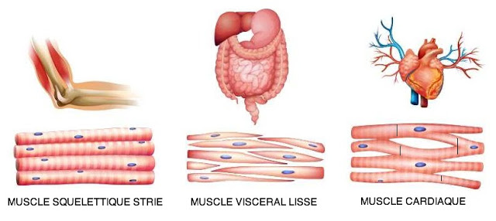
Composition du muscle :
Eau (75%)
Protéines (dont la myoglobine pour les muscles striés) (20%)
Éléments minéraux (calcium, potassium, magnésium, sodium...) (5%)

Slide 7
Structure moléculaire :
1.Les filaments fins :un ensemble de sous-unités protéiques très organisé Ils sont constitués par l'assemblage de trois protéines différentes : actine, troponine et tropomyosine.
Le complexe troponine est composé de ;
la troponine C(interaction avec les ions Ca⁺⁺)
la troponine T (interaction avec la tropomyosine)
la troponine I (inhibition ATPase).
Régulièrement disposés sur le filament d’actine des ponts d’union avec la myosine.
2.Les filaments épais : Ils sont constitués de molécules de myosine, protéine fibreuse de 500 KD.

Slide 8
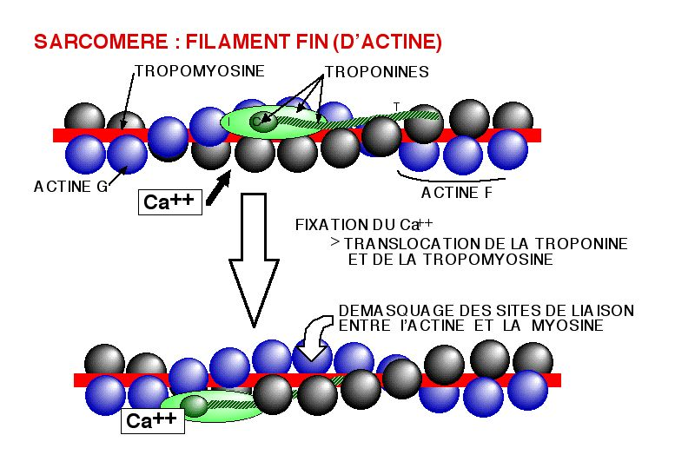

Slide 9
A.TISSU MUSCULAIRE LISSE
1. La cellule musculaire lisse : Léiomyocytes
Il se contracte de façon involontaire
Elles sont soumises à des contractions lentes et soutenues, non contrôlées par la volonté.
Elles sont groupées en faisceaux pour former les tuniquesmusculaires des organes creux (appareil digestif, voies urinaires, appareils génitaux…), les parois des vaisseaux sanguins.

Slide 10
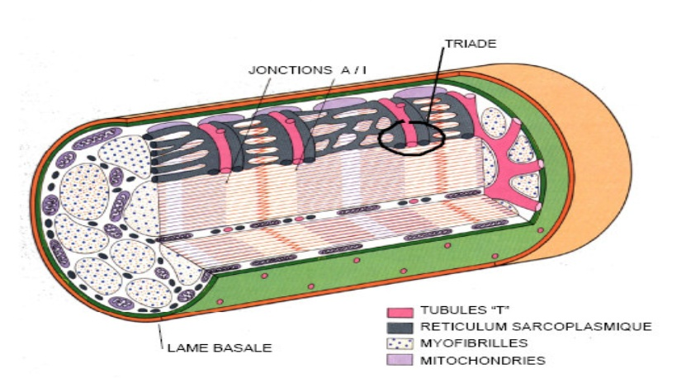

Slide 11
b) Structure :
Noyau : unique et central, possède une forme allongée dans le même sens que l’axe de la cellule musculaire lisse.
Le cytoplasme ou sarcoplasme : Il contient : nombreuses mitochondrie, réticulum endoplasmique (sarcoplasmique), appareil de golgi peu développé, ribosomes libres.
La majeure partie du cytoplasme est occupée par les Myofilaments d’actine et de myosine disposés longitudinalement.
L’absence de striation transversale est due à la disposition irrégulière des Myofilaments → Muscle lisse

Slide 12
II. Structure sous microscopie optique :
La cellule musculaire lisse est fusiforme avec un corps cellulaire renflé et deux extrémités effilées.
Sa longueur varie de 15 (au niveau des petits vaisseaux sanguins) à 500 μm (au niveau de l'utérus).
Chaque cellule est entourée du sarcolemme formé de la membrane sarcoplasmique et de la lame basale et contient des myofilaments orientés selon le grand axe de la cellule.

Slide 13
Structure moléculaire :
Myofilaments fins : Ce sont des filaments d'actine (isoforme spécifique du muscle lisse) qui s'insèrent au niveau des corps denses du sarcolemme. Ils sont liés à de la tropomyosine (caldesmone et la calponine ce sont les constituants des filaments fins) mais il n'y a pas de troponine C.
Myofilaments épais : Les myofilaments épais sont composés de myosine qui est d'un type différent de celui descellules musculaires striées. Ces filaments sont instables et ne se formeront que lorsque la fibre subit une excitation, par polymérisation des molécules de myosine dispersées dans lesarcoplasme.
Les myofilaments épais sont beaucoup moins nombreux que dans la cellulestriée (environ 1 pour 12 myofilaments fins).

Slide 14
Contraction musculaire :
La contraction du tissu musculaire lisse est différente de celle du muscle strié.
Elle est dépendante des ions Ca++mais le contrôle des mouvements calciques est différent du muscle strié : les ions Ca++ libres sont séquestrés (rassemblés) dans le réticulum sarcoplasmique puis sont libérés au moment de l'excitation de la membrane cellulaire.
Dans le sarcoplasme, ils se lient à une protéine appelée calmoduline au lieu de troponine dans les muscles striés.
Le complexe ainsi formé active une enzyme située sur la chaîne légère de la myosine qui peut ainsi se lier à l'actine.Les deux protéines peuvent ensuite interagir d'une manière identique à ce qui se passe dans le muscle strié.

Slide 15
Variétés de cellules musculaires lisses :
A côté des tissus musculaires individualisés existent des cellules contractiles diffuses ou isolées dans divers tissus et/ou organes :
1- Les péricytes : Ils entourent les endothéliums capillaires et contrôlent le diamètre luminal. Ils gèrent le débit vasculaire par équilibre entre les états de vasodilatation et de vasoconstriction 2- Les myofibroblastes : Difficiles à identifier morphologiquement, ils jouent un rôle important dans la plasticité, la migration et la motilité cellulaire au sein du tissu conjonctif.
3- Les cellules myoépithéliales :elles sont parfois présentes au niveau des épithéliums glandulaires. Elles participent au contrôle mécanique de la sécrétion (ex : glande mammaire, glandes salivaires).

Slide 16
b)- Tissu musculaire strié squelettique :
Volontaire: possible de le contracter ou de le relâcher consciemment.
La cellule musculaire strié squelettique: Rhabdomyocyte. petites et fusiformes,
Les muscles striés sont formés de cellules musculaires juxtaposées parallèlement, organisées en faisceaux.
Le muscle est entouré de tissu conjonctif vasculaire : l'épimysium.
L'épimysium pénètre dans le muscle et forme le périmysium qui cloisonne le muscle en faisceaux. Les cloisons du périmysium sont richement vascularisées et innervées.
Enfin chaque fibre musculaire d'un faisceau est entourée par l’endomysium dans lequel s'insinuent les fibres et terminaisons nerveuses, ainsi que la vascularisation terminale.
Les cellules musculaires ne se divisent pas.

Slide 17
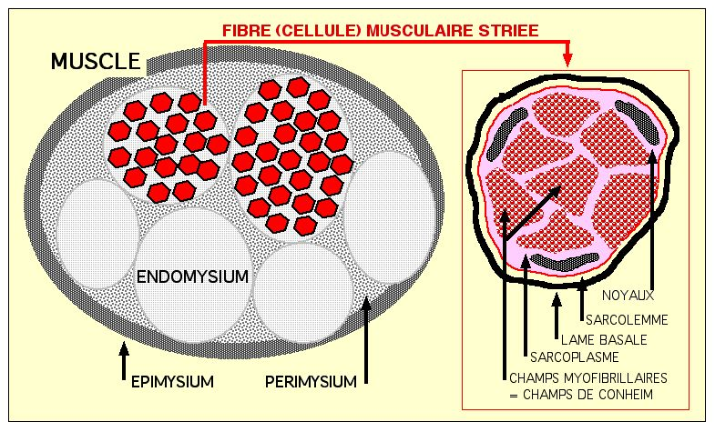
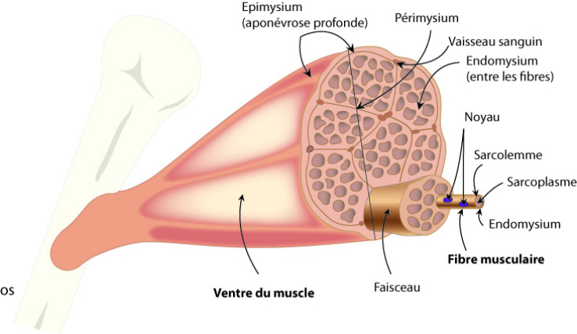

Slide 18
II. Structure sous microscopie optique
Les "fibres" musculaires apparaissent comme des éléments allongés, plurinucléés qui présentent une striation transversale régulière.
Ces cellules mesurent 10 à 100 μm de diamètre et ont une longueur variable de quelques centaines de μm (muscles oculaires) à plusieurs centimètres pour certains muscles squelettiques.
1.La membrane plasmique : La membrane plasmique entoure la cellule et est doublée d'une lame basale
2.Les noyaux : Plusieurs centaines de noyaux sont en périphérie de la cellule contre la membrane plasmique. Ils sont ovoïdes allongés dans le sens de la fibre.
3.Le sarcoplasme :c’est le cytoplasme musculaire (contient des grains de glycogène (réserve énergétique).

Slide 19
Le cytoplasme ou sarcoplasme contient : de nombreuses mitochondries, des inclusions glucidiques et lipidiques et 2 variétés distinctes de réticulum endoplasmique lisse
Le système T (Transverse): invagination de la membrane plasmique dans la cellule, il entoure chaque myofibrille
Rôle: transport du Ca++ l’extérieur à l’intérieur de la cellule.
Le réticulum sarcoplasmique : très développé et qui possède la propriété d’accumuler spécifiquement les ions Ca++
RS: sont des tubules longitudinaux qui entourent chaque myofibrille. Ils fusionnent TOUJOURS de part et d’autre du tubule T pour former 2 citernes terminales.

Slide 20
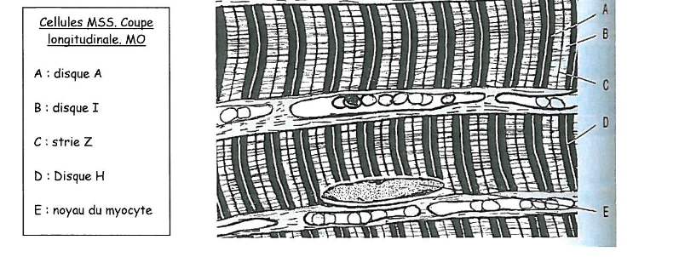
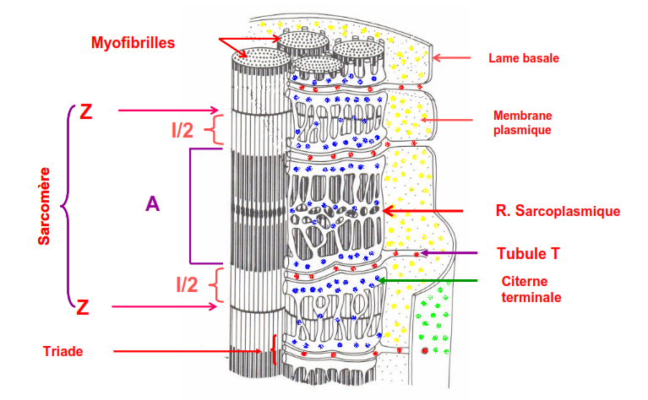

Slide 21
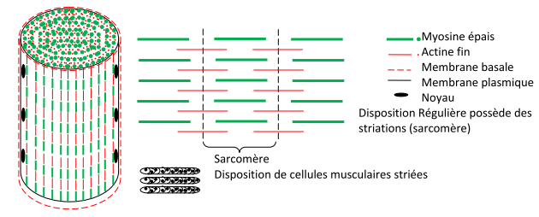
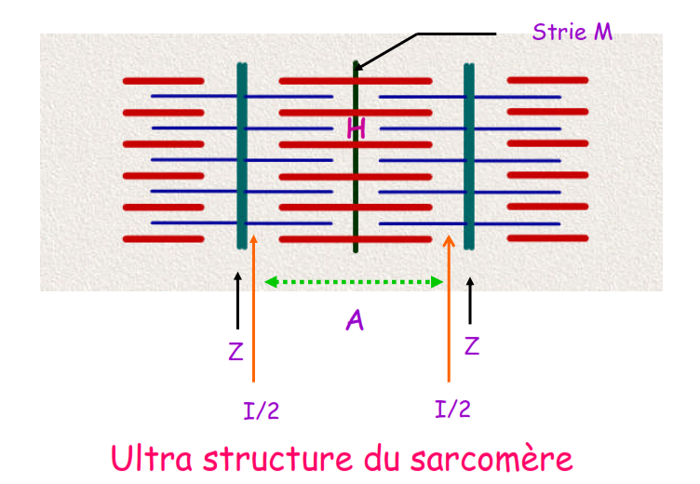

Slide 22
R!
•Les myofilaments fins sont présents partout sauf au niveau de la bande H.
•Les myofilaments épais sont présents partout sauf au niveau de la bande I
Une augmentation de la concentration de Ca²⁺ dans le sarcoplasme amorce le glissement des filaments, alors qu'une diminution met fin au processus de glissement.

Slide 23
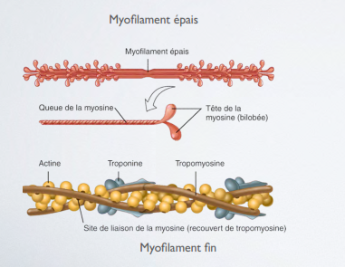
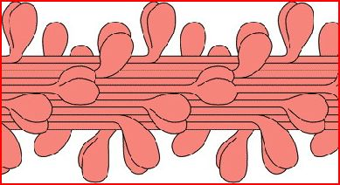

Slide 24
En lumière polarisée les bandes sombres sont anisotropes (bande A), les bandes claires sont isotropes (bande I)
Isotropes: le Fait de présenter les mêmes caractéristiques physiques dans toutes les directions.
- Au milieu de la bande I apparaît une striation fine sombre (strie Z)
- Au milieu de bande A peut apparaître une fine striation (strie M)
- Les parties comprises entre deux stries Z déterminent un sarcomère, qui est l’unité fonctionnelle des myofibrilles.

Slide 25
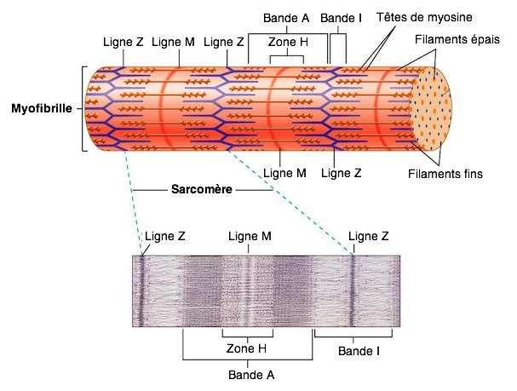
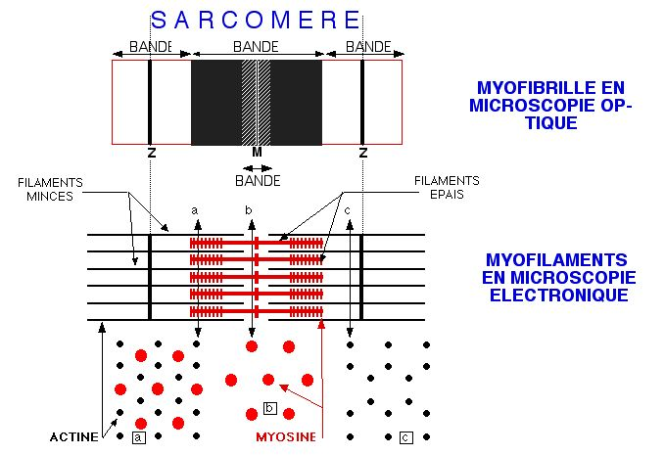

Slide 26
VI. Contraction musculaire :
La tropomyosine masque les sites d’interaction actine-myosine Par ailleurs, et lorsque les concentrations de calcium intracellulaire sont faibles, une autre molécule globulaire, la troponine, est associée à la fois à l'actine F(fibrillaire) et à la tropomyosine.
La troponine est une molécule calcium dépendante.
La fixation de calcium provoque un changement de conformation qui rend accessible l'actine aux têtes de myosines.
C'est la première étape indispensable, permettant la réalisation du complexe actine-myosine, ensuite le raccourcissement qui se traduit par la contraction musculaire qui est visible uniquement au niveau des bandes I alors que les disques sombres gardent une longueur constante.

Slide 27
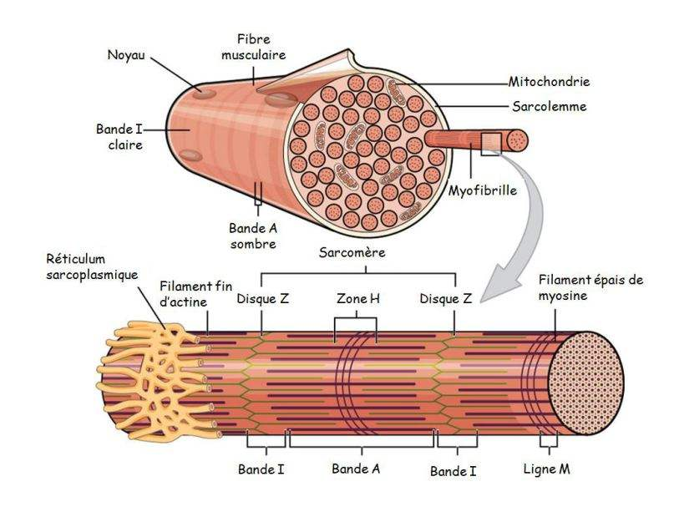
Lors de la contraction musculaire, les myofilaments d'actine glissent entre lesmyofilaments de myosine.
Ce mouvement est commandé par les têtes des molécules demyosine qui se lient puis se détachent de la molécule d'actine
Le déplacement est possible grâce àl'hydrolyse de molécules d'ATP.

Slide 28
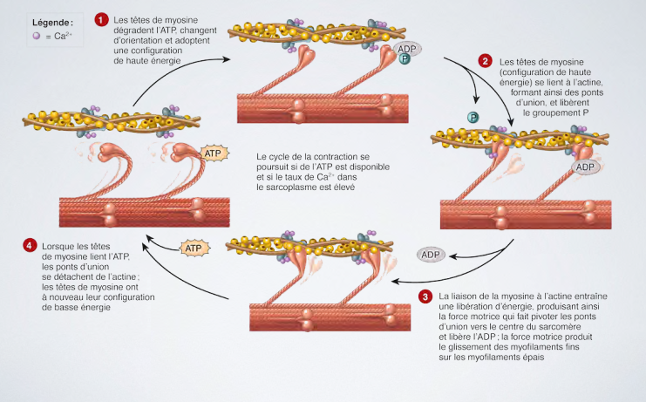

Slide 29
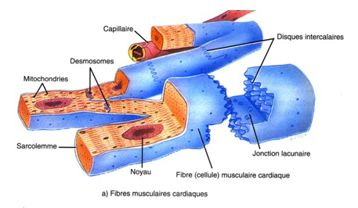
c- Tissus musculaire strié cardiaque :
1. La cellule musculaire striée cardiaque : cardiomyocytes
a) Morphologie et dimensions :
Les striations observées dans le sarcoplasme des cardiomyocytes sont semblables à celles observées dans le muscle strié squelettique.

Slide 30
La cellule musculaire cardiaque mesure 15 à 20 µm de diamètre et environ 100 µm de longueur. Elle possède un noyau central et est entourée d'un sarcolemme.
b) La Structure :
Noyau : unique central et de forme ovoïde
Sarcoplasme :
Les organites cytoplasmiques ont situés dans la zone périnucléaire (mitochondrie, réticulum endoplasmique, ribosomes…).
Le reste de la cellule musculaire cardiaque est entièrement occupé par les myofilaments groupés régulièrement => Sarcomère.
Entre les myofibrilles, se trouvent les mitochondries sont plus nombreuses et les grains de glycogène sont plus abondants que dans les fibres musculaires striées squelettiques.

Slide 31
Comme les cellules musculaires striées, les cellules du muscle cardiaque (ou cellules myocardiques) possèdent des myofilaments d'actine et de myosine mais sous le contrôle du système nerveux autonome comme les muscles lisses.
Mais elles diffèrent des précédentes par différents points :
Les cellules musculaires cardiaques constituées de fibres musculaires courtes, ramifiées mono ou binuclées.
Les cellules (fibre) sont liées par des systèmes de jonction.

Slide 32
Les cellules satellites n'existent pas et de ce fait, la régénérescence des cellules lésées ce n’est pas possible.
Uniquement au niveau du muscle cardiaque = le myocarde
Contractions involontaires, perpétuelles et régulières.
Les limites entre les fibres musculaires cardiaques sont mal définies et formées par des disques intercalaires =
qui permettent une meilleure propagation et la synchronisation des ondes de contractions dans le myocarde
-qui assurent la continuité physique des cardiomyocytes
Les extrémités des fibres adjacentes sont accolées l’une à l’autre au niveau d’une structure appelée disque intercalaire.

Slide 33
III. Contraction musculaire :
La contraction du muscle cardiaque est contrôlée par la concentration en ions Ca++ d'une façon identique à celle de la cellule musculaire striée mais Le système T est formé d'invaginations plus volumineuses ;
Le réticulum sarcoplasmique est moins régulier et moins bien organisé ;
Les diades sont en regard des stries Z et non pas en regard de la jonction A sombre- I claire.
La propagation de l'ondede contraction dans l'ensemble du myocarde est assurée par les jonctions de type nexus des traits scalariformes( des traits au niveau desquels se trouvent les jonctions).
L'activité contractile permanente nécessite un besoin énorme d'énergie et donc une vascularisation importante.

Slide 34
L'association d'un tubule T et d'une seule citerne de calcium (ou réticulum sarcoplasmique cardiaque) forme des diades et non des triades comme dans les muscles squelettiques.

